Slide 1

Progettazione e Realizzazione di un
Ambiente per la Configurazione
Avanzata di Reti Virtuali
Relatore | Correlatore
Prof. Maurizio Pizzonia | Dott. Massimo Rimondini
Laureando: Alessio Di Fazio

Slide 2
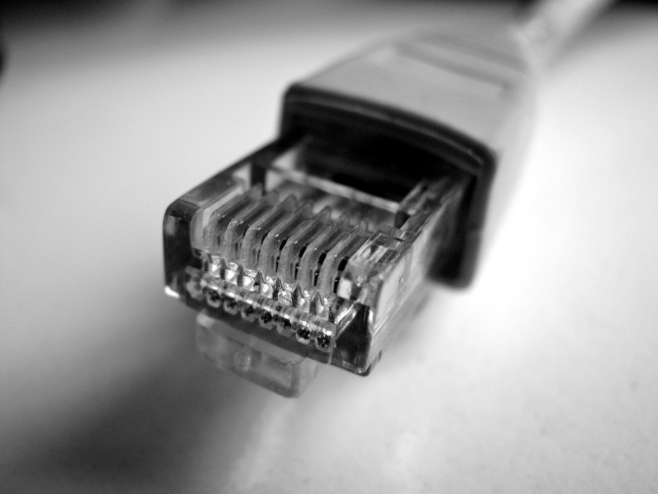
Roadmap
Sistemi di emulazione
Complessità delle configurazioni
Ambienti di configurazione a supporto dell’utente
VisualNetkit
Problemi di una struttura monolitica
Introduzione dei Plug-In
L’evoluzione del Plug-In Framework
Strumenti utilizzati e svilupi futuri

Slide 3
Sistemi di emulazione
NetKit
MarionNet
VnUML
Imunes
Analizziamo la struttura di
un laboratorio di NetKit
Qemu
…

Slide 4
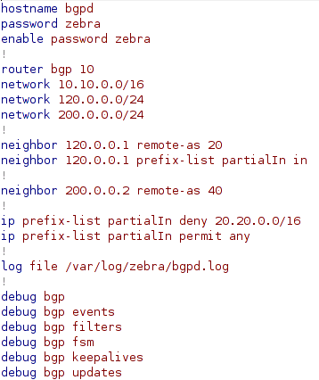
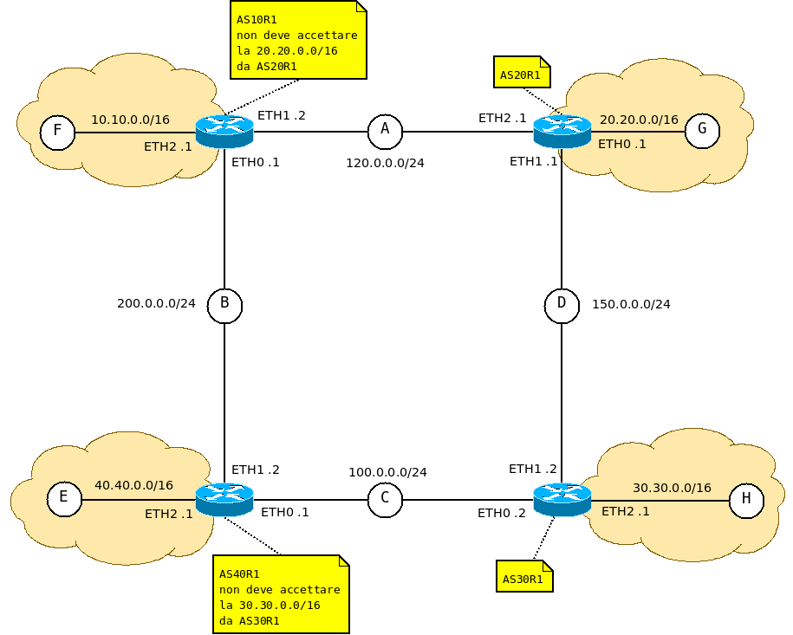
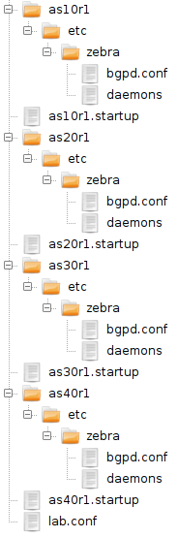

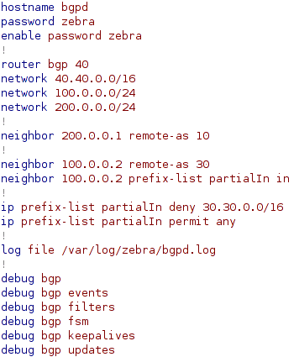

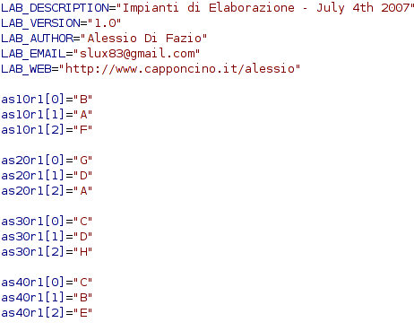
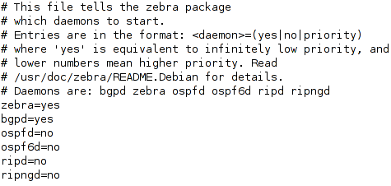
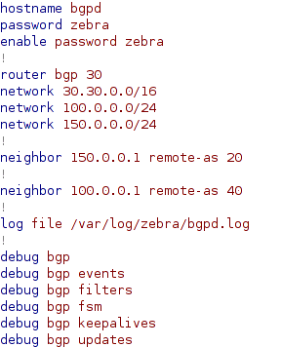
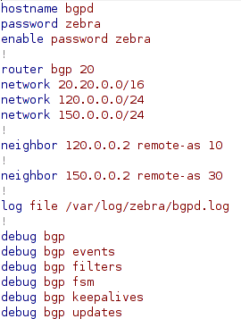


Complessità delle configurazioni avanzate

Slide 5
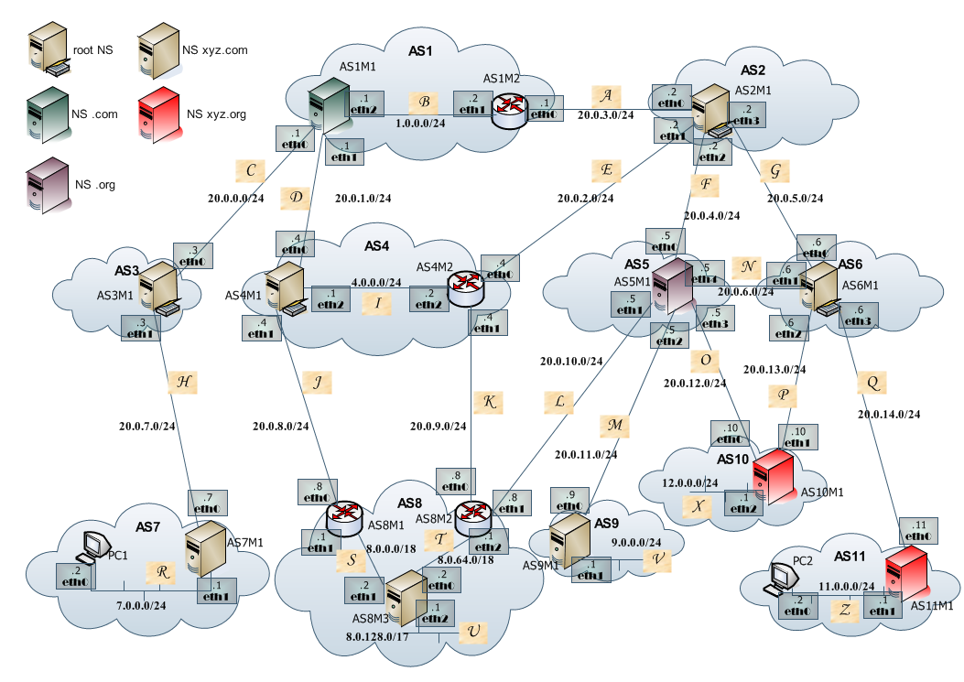
Se il laboratorio fosse questo?

Slide 6
Configurazione Avanzata
Configurazione di un determinato servizio/protocollo ospitato da un host virtuale
Un classico esempio:
Quagga Suite – Bgp Daemon
Ma anche DNS, WebServer, Firewall, ecc…

Slide 7
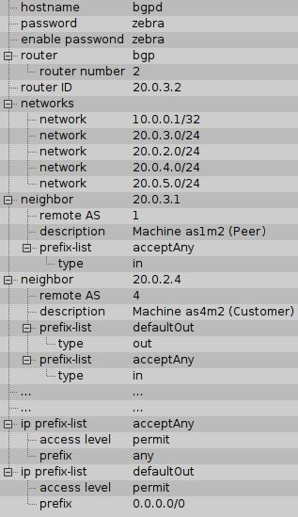
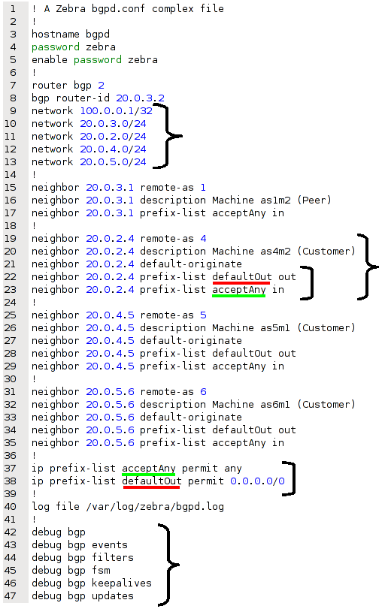
Configurazione Avanzata
Un esempio di configurazione avanzata in BGP (Quagga Suite)
Struttura complessa
Struttura altamente dinamica
Concetto di “chiave esterna”
Modello gerarchico basato su alberi n-ari

Slide 8
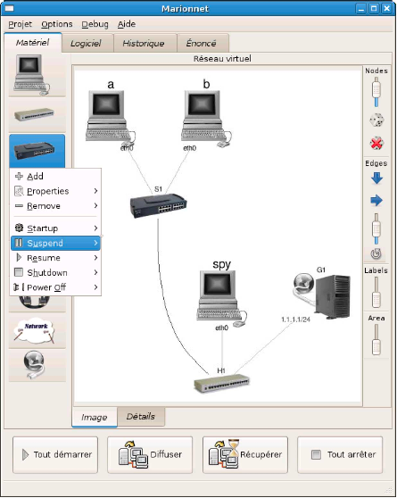
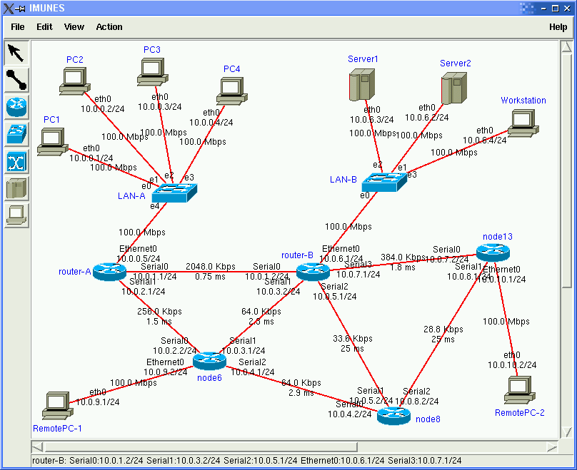
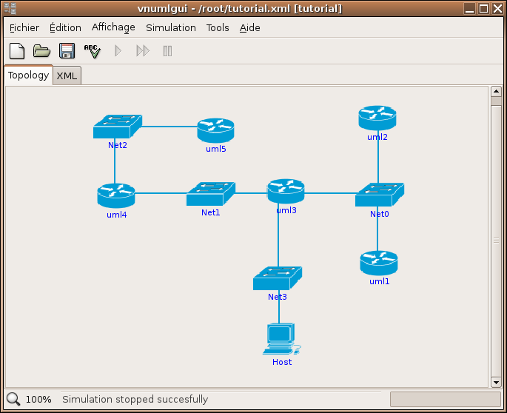
Ambienti di configurazione
Assistono l’utente durante la creazione di un laboratorio
Forniscono un’interfaccia grafica intuitiva
L’utente ha un feedback visivo
Modifiche alla topologia di rete rapide

Slide 9
Ambienti di configurazione
MarionNet
Nessun supporto alle configurazioni avanzate
Imunes
Nessun supporto alle configurazioni avanzate
VnUmlGUI
Semplice strumento per la creazione assistita della topologia di rete
VisualNetKit
Supporto flessibile alle configurazioni avanzate

Slide 10
Plugin
GUI
Plugin
Graph Scene
Componenti
VisualNetkit
Graphisc Items
Property Editor
Mappers
Proxy
Prima soluzione monolitica
Graph Scene
Tree Model
Plugin Framework
Introduzione del plugin framework e aumento della flessibilità
Handlers
Property Controlers
Redo/Undo Framework
Estensione delle property dei plugin. Pieno supporto alle configurazioni avanzate.
Facade Controllers
CORE
File
System
Persistance

Slide 11
VisualNetkit

